Slide 1


EL RENUEVO - REUNION GENERAL
EL CRISTIANISMO
GENUINO
1 Juan 5:1-5 - RVR60

Slide 2

INTRODUCCION
El problema no es el ateismo
Juan enfrenta algo mas sutil: personas que dicen creer pero cuya fe no tiene sustancia. Hoy se llama: cristianismo nominal.
"...para que sepais que teneis vida eterna." 1 Juan 5:13

Slide 3

TEXTO BASE
1 Juan 5:1-5 - RVR60
"Todo aquel que cree que Jesus es el Cristo, es nacido de Dios..."
"Quien es el que vence al mundo, sino el que cree que Jesus es el Hijo de Dios?"
1 Juan 5:1, 5 - RVR60

Slide 4

I
LA PRUEBA
DE LA FE
Lo que crees define lo que sos
vv. 1, 5

Slide 5
I - LA PRUEBA DE LA FE - vv. 1, 5
Quien crees que es Jesus exactamente?
La fe que describe Juan no es generica. Es una confesion concreta: Jesus es el Cristo, el Hijo de Dios encarnado, el unico Salvador.
Si alteras quien es Jesus, alteras el evangelio entero. La fe genuina reorienta toda la vida.

Slide 6
I - VERSICULO CLAVE
"Quien es el que vence al mundo, sino el que cree que Jesus es el Hijo de Dios?"
1 Juan 5:5 - RVR60

Slide 7
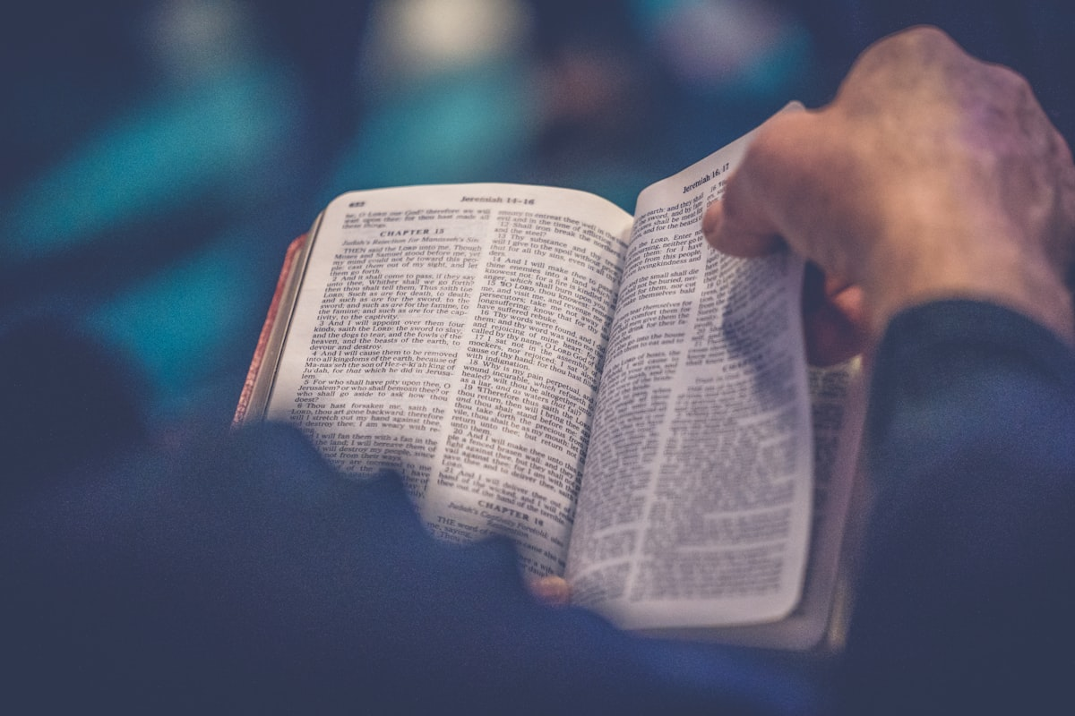
II
LA PRUEBA
DE LA
OBEDIENCIA
Lo que haces revela lo que crees
vv. 2-3

Slide 8
II - LA PRUEBA DE LA OBEDIENCIA - vv. 2-3
La obediencia es senal, no camino
No se guarda la ley para ser salvo. La obediencia es la expresion natural del amor en quien ya fue transformado.
El que nacio de Dios tiene naturaleza nueva. Obedecer no es carga: fluye naturalmente. No perfeccion — direccion.

Slide 9
II - CLAVE TEOLOGICA
"sus mandamientos
no son gravosos"
1 Juan 5:3 - RVR60
La nueva naturaleza obedece por amor, no por obligacion.

Slide 10

III
LA PRUEBA
DEL AMOR
A quien amas muestra de quien sos hijo
vv. 1b-2

Slide 11
III - LA PRUEBA DEL AMOR - vv. 1b-2
No podes amar al Padre y odiar a sus hijos
"Todo aquel que ama al que engendro, ama tambien al que ha sido engendrado por el." (v. 1b)
El amor a los hermanos es la prueba mas dificil de falsificar. Podes fingir doctrina, pero el amor genuino a personas concretas no se sostiene artificialmente.

Slide 12
III - VERSICULO CLAVE
"Si alguno dice: Yo amo a Dios, y aborrece a su hermano, es mentiroso. Pues el que no ama a su hermano a quien ha visto, como puede amar a Dios a quien no ha visto?"
1 Juan 4:20 - RVR60

Slide 13

CONCLUSION
Todo lo que es nacido
de Dios VENCE al mundo
1 Juan 5:4 - RVR60
Las tres pruebas no son requisitos para salvarse — son seniales de que el nuevo nacimiento ya ocurrio.

Slide 14
LLAMADO
Hubo realmente un
encuentro con Dios
que te cambio?
La pregunta no es para condenar — es para abrir la puerta al evangelio: al mismo Jesucristo, el mismo Señor, el mismo Salvador.

